Slide 1
EKİM AYI ÖZETİ

Slide 2
Yeni Wpp Ve ShopIfy Ortaklığı, Müşterilerin Yenilikçi Ticaret Çözümleriyle Hızlı Bir Şekilde Ölçeklenmesine Yardımcı Olacak

Slide 3
YENİ WPP VE SHOPIFY ORTAKLIĞI, MÜŞTERİLERİN YENİLİKÇİ TİCARET ÇÖZÜMLERİYLE HIZLI BİR ŞEKİLDE ÖLÇEKLENMESİNE YARDIMCI OLACAK
WPP bugün, Shopify platformunun tüm değerini kurumsal müşterilere sunmak için önde gelen küresel ticaret şirketi Shopify ile stratejik, küresel bir ortaklığın başlatıldığını duyurdu.
Bu ortaklık, şirketleri ortak öngörülere sahip ürünleri ortaklaşa geliştirmek üzere bir araya getiriyor ve iddialı markaların daha hızlı ölçeklenmesine ve daha fazla müşteriye ulaşmasına yardımcı olmak için WPP'nin 13.500'den fazla ticaret uzmanından oluşan ağını Shopify platformuyla eşleştiriyor.
Değişen tüketici beklentileri, sürekli gelişen ticari yenilikler ve değişen ekonomik ortamla birleştiğinde, markaların tüketicilere çevrimiçi, mağaza içi veya sosyal medya platformları gibi tüm platformlarda doğrudan ulaşmasını her zamankinden daha önemli hale getirdi.

Slide 4
YENİ WPP VE SHOPIFY ORTAKLIĞI, MÜŞTERİLERİN YENİLİKÇİ TİCARET ÇÖZÜMLERİYLE HIZLI BİR ŞEKİLDE ÖLÇEKLENMESİNE YARDIMCI OLACAK
Bu, eski ticaret altyapısının yeni ortaya çıkan tüketici satın alma davranışlarına yanıt verecek kadar esnek olmadığını fark eden kurumsal markalar için ciddi bir durum. Bu ortaklık sayesinde WPP müşterileri, Shopify'ın platformunun büyüme fırsatlarını ortaya çıkarabilecek ve doğrudan tüketiciye ve dönüşüm uzmanlığının en iyilerini küresel markalara sunabilecek.

Slide 5
WPP, VML'DE KÜRESEL BİR GÜÇ MERKEZİ YARATMAK İÇİN WUNDERMAN THOMPSON VE VMLY&R'I BİRLEŞTİRİYOR
This is how we make advertising work better for people.
5

Slide 6
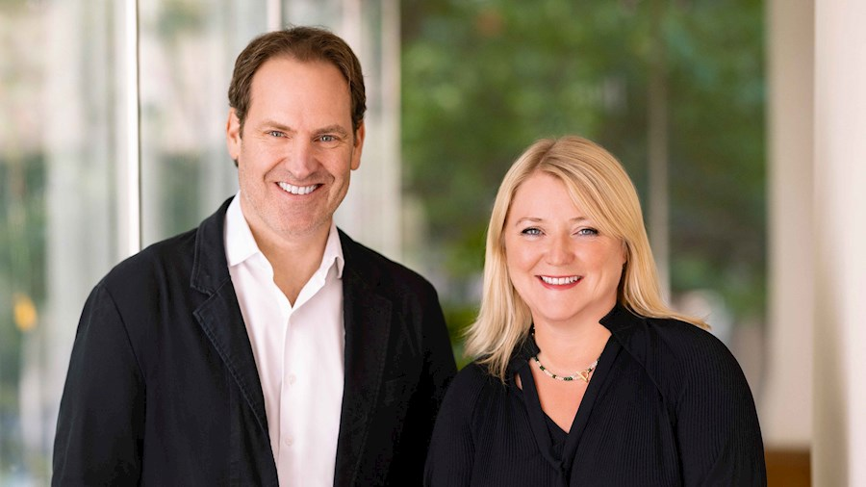
WPP, VML'DE KÜRESEL BİR GÜÇ MERKEZİ YARATMAK İÇİN WUNDERMAN THOMPSON VE VMLY&R'I BİRLEŞTİRİYOR
WPP bugün, Wunderman Thompson ve VMLY&R'ın birleşmesiyle müşterilerine sunduğu hizmetlerde büyük bir gelişme olduğunu duyurdu. Birleşen varlık VML olarak bilinecek ve sektörün en büyük yaratıcı şirketi olacak.
VML, her biri birinci sınıf ticaret, müşteri deneyimi ve pazarlama teknolojisi yeteneklerine sahip, dünyanın en çok ödül alan iki yaratıcı ajansını bir araya getiriyor. VML, tümü sınıfının en iyisi veri operasyonları, teknoloji platformları ve önde gelen teknoloji şirketleriyle ortaklıklar tarafından desteklenen, yaratıcı marka büyüme stratejisi ve dönüşüm girişimleri konusunda müşterileri destekleyecek donanıma sahip olacak.

Slide 7
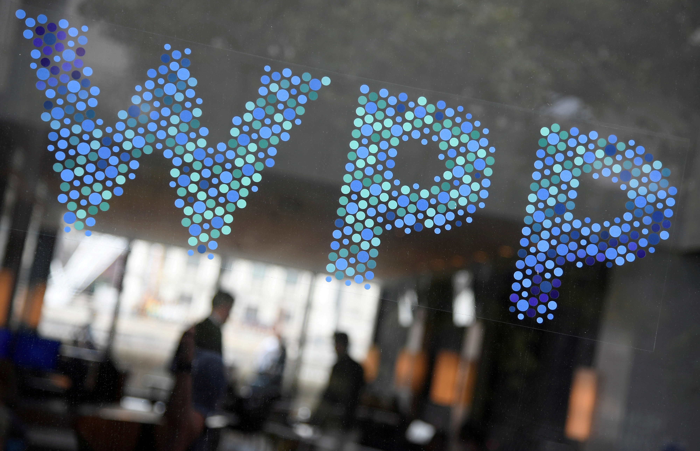
WPP, VML'DE KÜRESEL BİR GÜÇ MERKEZİ YARATMAK İÇİN WUNDERMAN THOMPSON VE VMLY&R'I BİRLEŞTİRİYOR
Global CEO Jon Cook, "Güçlü markalar ve işletmeler oluşturmanın geleceği, marka deneyimi, ticaret ve müşteri deneyimlerinin birbirine bağlanmasını gerektiriyor" dedi. “VML'nin oluşumuyla her danışmanlık ve reklam ajansının oluşturmayı arzuladığı şeyi yaratma fırsatını hemen fark ettik. Müşteri deneyimi ve ticaretteki derinliğimizle bu kadar yaratıcı bir şekilde ödüllendirilen başka bir şirket olmadığına inandığımızdan, yeni teklifimizi sektöre sunmaktan özellikle heyecan duyuyoruz."

Slide 8
Seagram'ın Royal Stag Ambalajlı İçme Suyu, 'Bir Milyar Hayran için Bir Milyar Film' kampanyasını tanıtıyor

Slide 9
SEAGRAM'IN ROYAL STAG AMBALAJLI İÇME SUYU, 'BİR MİLYAR HAYRAN İÇİN BİR MİLYAR FİLM' KAMPANYASINI TANITIYOR
Mumbai: Küresel düzeyde kriketle uzun süredir devam eden ilişkisini güçlendiren Seagram'ın Royal Stag'i, yenilikçi ve sürükleyici yapay zeka liderliğindeki hayran deneyimi 'Bir Milyar Hayran için Bir Milyar Film'in lansmanını duyurmaktan heyecan duyuyor. Kampanyada Hindistan'ın en tılsımlı kriketçilerinden üçü, takım kaptanı Rohit Sharma, Jasprit Bumrah ve Surya Kumar Yadav yer alıyor. Kriketle ilgili olağanüstü duyguları körükleyen marka, birçoğu Hindistan'da yetişkin olarak ilk Dünya Kupası'na tanık olan yepyeni nesil genç kriket hayranlarını ateşlemeyi amaçlıyor.

Slide 10
SEAGRAM'IN ROYAL STAG AMBALAJLI İÇME SUYU, 'BİR MİLYAR HAYRAN İÇİN BİR MİLYAR FİLM' KAMPANYASINI TANITIYOR
Bu Dünya Kupası Hindistan'da yapılıyor ve şimdiden "Şimdiye Kadarki En Büyük Dünya Kupası" olması planlanıyor. Markanın 'Büyük Yaşa' felsefesiyle senkronize olan yapay zeka entegreli kampanya, her hayrana kriketçilerin yer aldığı kişiselleştirilmiş bir filmin parçası olma fırsatı veriyor. Yaratıcı ajans ortakları FCB India, Dijital Ajans ortakları Dentsu India, Teknoloji Ortağı Artizens Events ve Deneyimsel çözümler ve medya ortakları Wavemaker ile birlikte kavramsallaştırılan; Kampanya, her hayranın yalnızca hayallerini değil, aynı zamanda büyük yaşayabildiği çığır açıcı bir kampanyadır.

Slide 11
WPP, Paris'te yeni bir kampüsün kapılarını açıyor

Slide 12
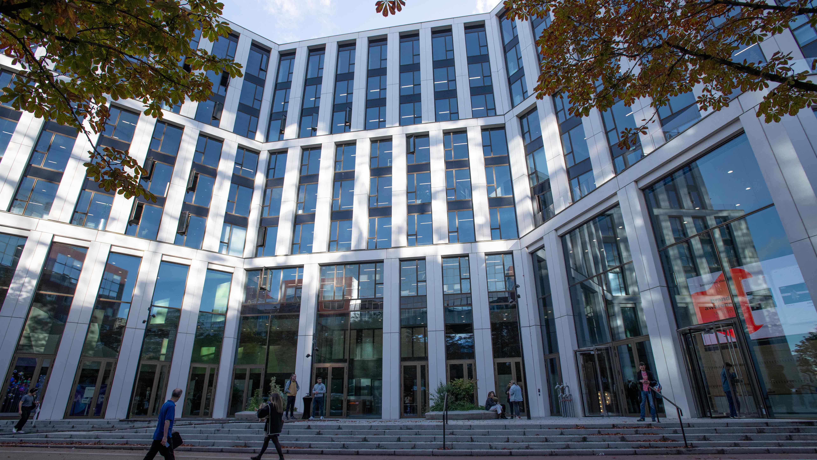
WPP, PARİS'TE YENİ BİR KAMPÜSÜN KAPILARINI AÇIYOR
Kampüs, 18 WPP ajansını ve 2.000 işbirlikçisini Levallois-Perret'teki yaratıcı ve ilham verici tek bir alanda bir araya getiriyor.
WPP bugün Paris'in kuzeybatısındaki yeni kampüsünün kapılarını açtı. Yeni alan, 2.000 kişiyi tek bir çatı altında toplayarak WPP'nin Fransız pazarına olan bağlılığını ve yaratıcı yeteneklere yaptığı yatırımı gösteriyor.
Kampüs, giderek artan sayıda uluslararası işletmeye ev sahipliği yapan Levallois-Perret semtinde yer almaktadır.

Slide 13
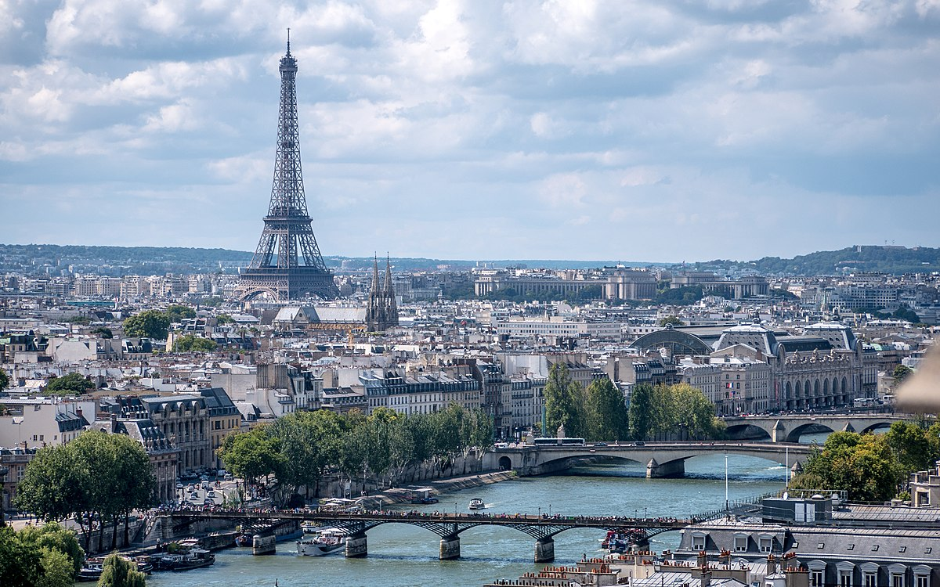
WPP, PARİS'TE YENİ BİR KAMPÜSÜN KAPILARINI AÇIYOR
WPP Paris Kampüsü, gelişen çalışma tarzlarına uyum sağlayacak ve yeniliği teşvik edecek şekilde tasarlandı. İnsanları bir araya gelmeye ve fikir paylaşmaya teşvik eden, yaratıcılığın gelişmesine olanak tanıyan, %30'u ortak ortamlar olan son teknolojiye sahip esnek alanlar sunuyor.
Kampüste iki kat yükseklikte bir oditoryum, iki restoran, 2.600 m2'lik bahçeler ve kendi bal arısı kolonisiyle tamamlanan panoramik Paris manzaralı bir çatı terası bulunmaktadır. Yer seçimi, tasarım ve iç mekanlar WPP şirketi BDG mimari + tasarım tarafından yönetildi.
WPP'nin pazarlama, teknoloji ve medya alanındaki küresel liderleri bir araya getiren "bağlantısız konferansı" WPP Stream'den ilham alan kampüs, konuk konuşmacılara, sanat enstalasyonlarına ve ortak ve topluluk etkinliklerine ev sahipliği yapmak gibi yaratıcı düşünceye ilham vermek için düzenli olarak tasarlanmış etkinlikler düzenleyecek.

Slide 14
WPP, PARİS'TE YENİ BİR KAMPÜSÜN KAPILARINI AÇIYOR
Yeni alanın lansman etkinliğine katılan WPP CEO'su Mark Read şunları söyledi:
"Paris, yaratıcı mükemmellik ve teknolojik inovasyonun merkezi olarak dünya çapında tanınmaktadır. Şehirde yeni kampüsümüzün açılışı, Fransa'daki tutkumuzu ve Paris'e verdiğimiz önemi gösteriyor. Sektör lideri yapay zeka yeteneklerimiz ve birinci sınıf medya işlerimizden ödüllü yaratıcı çalışmalarımıza kadar WPP'nin en iyi uzmanlığı ve kaynakları için bir merkez görevi görecek ve ajanslarımız arasında iş birliğine olanak tanıyacak. Kampüs, yaratıcılığımızın gücünden müşterilerimizin yararına yararlanan modern, ilham verici çalışma alanları sağlayarak, çalışanlarımıza ve teknolojiye yaptığımız yatırımı yansıtıyor."

Slide 15
HEINZ, YENİ KETÇAP MAKARNA SOSUNU PİYASAYA SÜRERKEN ŞIMARIK BİR TARTIŞMAYI ATEŞLEDİ

Slide 16
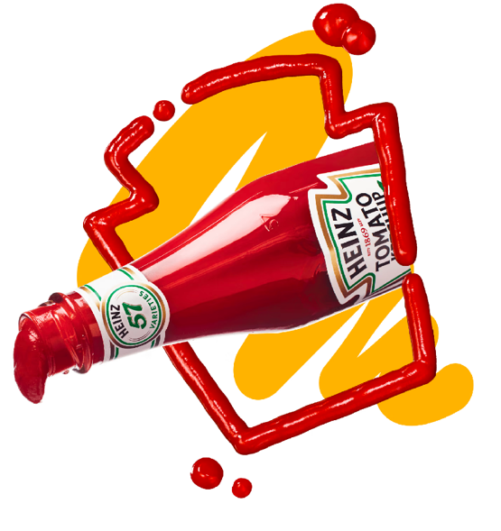
HEINZ, YENİ KETÇAP MAKARNA SOSUNU PİYASAYA SÜRERKEN ŞIMARIK BİR TARTIŞMAYI ATEŞLEDİ
Heinz, Wunderman Thompson İspanya ile ortaklaşa geliştirilen, makarna severler arasında tartışmalara yol açan provokatif bir kampanyayla yeni ketçap bazlı makarna sosunu piyasaya sürüyor.
Talians şimdi başka tarafa bakıyor. Makarnanın üzerine ketçap, sosyal medyayı başka hiçbir şeye benzemeyen bir şekilde kutuplaştıran bir mutfak tartışmasıdır. Dünyanın en ünlü ketçapının ve yeni "gülünç derecede iyi" makarna sosları serisinin yaratıcısı Heinz'in ağırlığını koyması doğru geldi.

Slide 17
HEINZ, YENİ KETÇAP MAKARNA SOSUNU PİYASAYA SÜRERKEN ŞIMARIK BİR TARTIŞMAYI ATEŞLEDİ
Sınırlı sayıda üretilen sos, güneşte olgunlaştırılmış İtalyan domateslerinden yapılan ve zengin domates sosunu Heinz Domates Ketçapının ikonik tadıyla birleştirerek gülünç derecede iyi, karşı konulmaz bir Heinz makarna sosu yaratan özel bir tariftir.
Son araştırmalar, İngilizlerin dörtte birinin (%24) makarnaya ketçap koymanın doğru olduğunu düşündüğünü gösterdi. Ancak yarıdan fazlası (%59) bunun kabul edilemez olduğunu düşünüyor. Ancak Heinz'ın son kampanyası, kombinasyonun gülünç derecede doğru mu yoksa gülünç derecede yanlış mı olduğuna karar vermeyi tüketiciye bırakıyor.

Slide 18
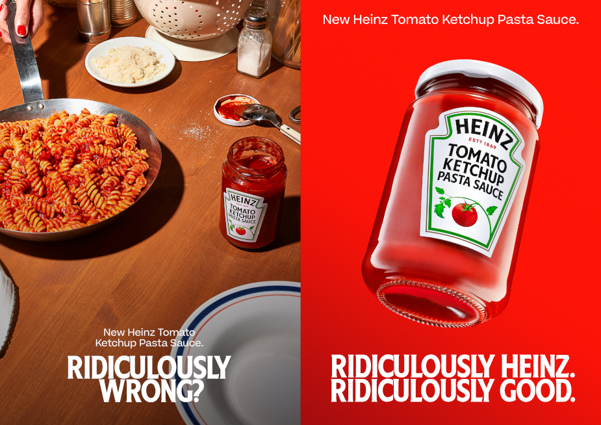
HEINZ, YENİ KETÇAP MAKARNA SOSUNU PİYASAYA SÜRERKEN ŞIMARIK BİR TARTIŞMAYI ATEŞLEDİ
Geçtiğimiz Cuma günü yayınlanan bir teaser kampanyası, Mad Men dizisinde yer alan ve daha sonra David Miami ajansı tarafından ürünün piyasaya sürülmesinden önce heyecan yaratmak amacıyla hayata geçirilen ikonik 'Pass the Heinz' reklamına gönderme yapıyor. Wunderman Thompson İspanya, Don Draper'ın hamburger ve patates kızartmasını farklı makarna türleriyle değiştirerek Londra'daki açık hava medyasında yayınlanan kışkırtıcı posterler yarattı.
Yaratıcı ajans Wunderman Thompson İspanya tarafından tasarlanan 'Gülünç bir şekilde yanlış mı?' kampanyası 27 Eylül'de başlıyor ve 15 Ekim'e kadar sosyal medyada ve Londra, Liverpool, Birmingham ve Manchester'daki önemli ev dışı sitelerde yayınlanacak

Slide 19
DESIGN BRIDGE AND PARTNERS, ARCHER KIZ OKULU'NUN KİMLİĞİNİ YENİDEN TASARLIYOR

Slide 20
DESIGN BRIDGE AND PARTNERS, ARCHER KIZ OKULU'NUN KİMLİĞİNİ YENİDEN TASARLIYOR
Los Angeles merkezli üniversite hazırlık okulunun yeniden markalaşması, Archer'ın kapılarında uzun süredir görülen, hissedilen ve kutlanan şeyleri dünyaya göstermeyi amaçlıyor. Okul, klasik ve moderni birleştirebilecek bir görsel kimlik oluşturmak için WPP'nin sahibi olduğu Design Bridge and Partners'a başvurdu.
Proje, Archer'ın geleneksel ve çağdaşın kesiştiği noktada yer alan ayırt edici eğitim konumunu sembolize etmeyi umuyor. Tasarım ortaklığının çalışmaları üç ana tema tarafından yönlendirildi: 'canlı', 'keskin' ve 'durdurulamaz'; bunlar, tüm kızların eğitiminin genç, zarif ve tutkulu bir şekilde yeniden tasavvur edilmesini temsil ediyor.

Slide 21
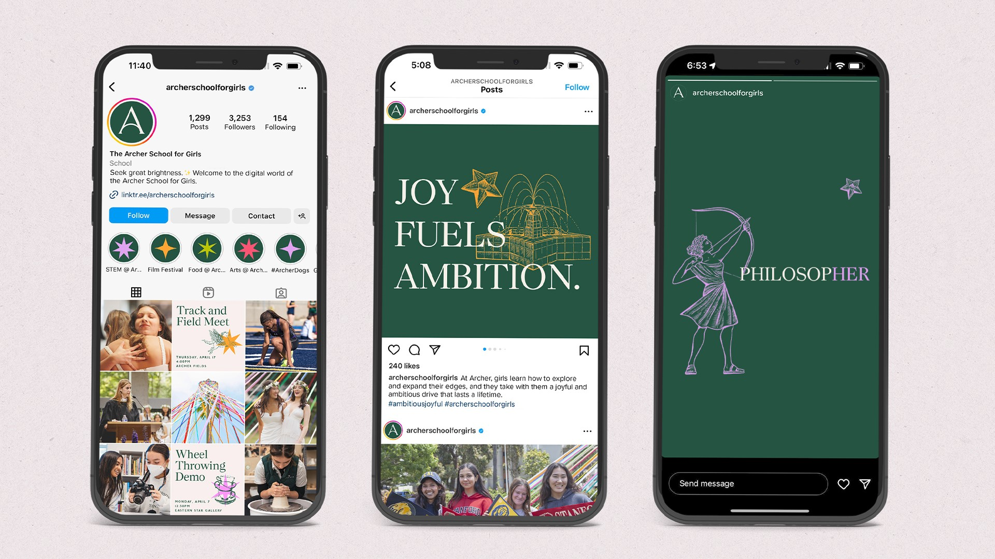
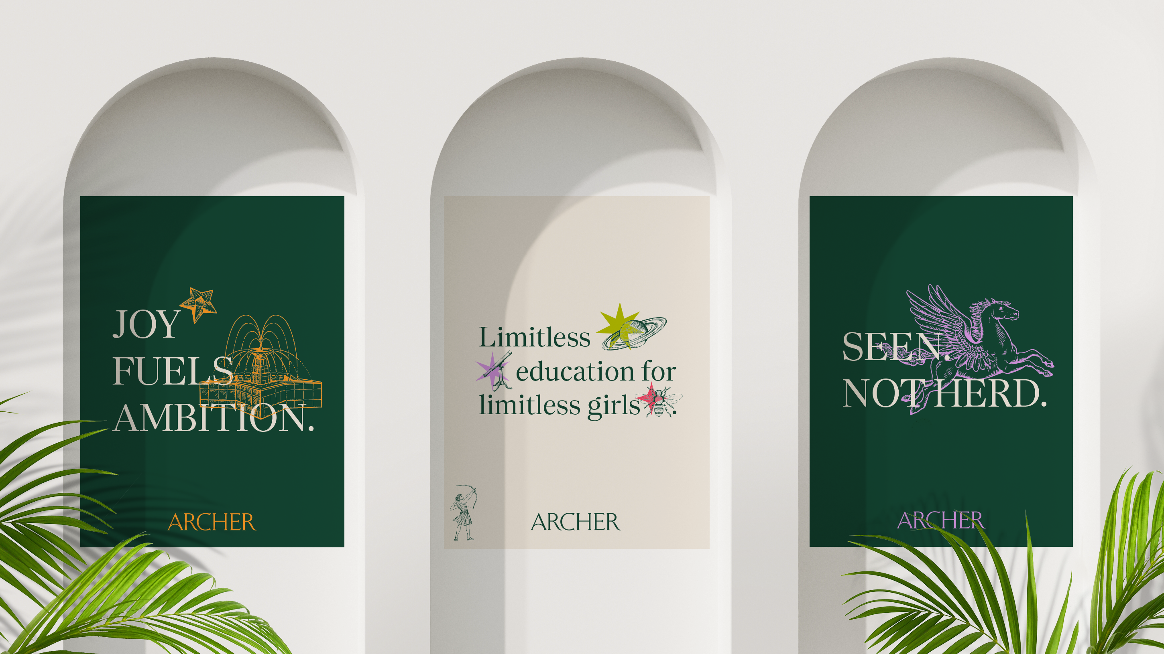
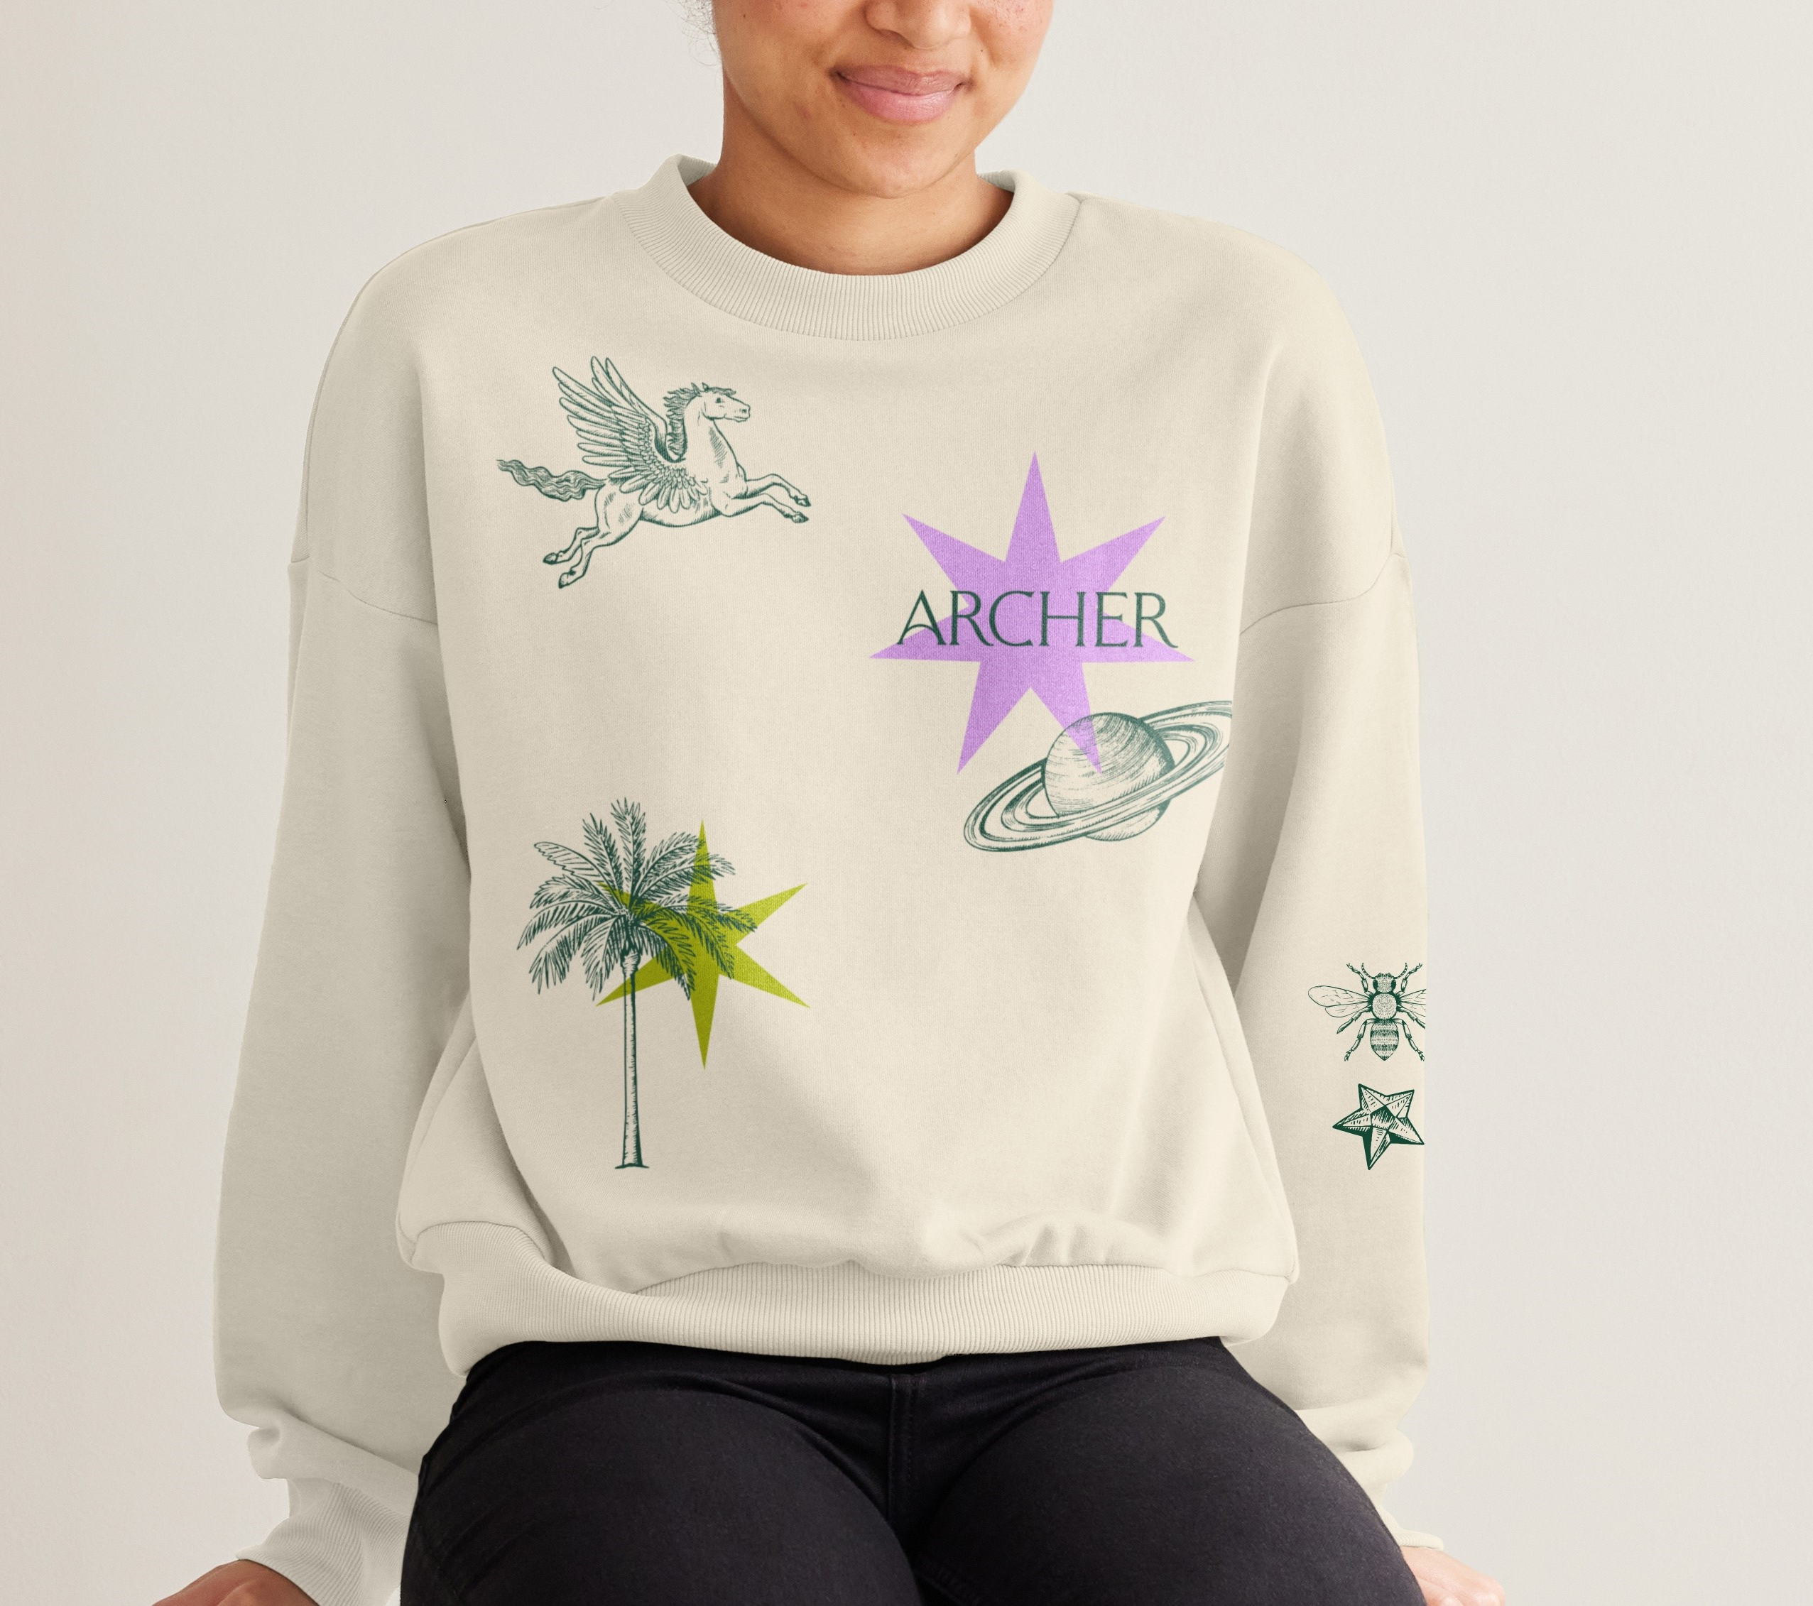
DESIGN BRIDGE AND PARTNERS, ARCHER KIZ OKULU'NUN KİMLİĞİNİ YENİDEN TASARLIYOR
Revize edilen kimliğin merkezinde, markanın tamamında sembolize edilen, Yunan vahşi hayvan tanrıçası Artemis yer alıyor. Örneğin, Artemis'ten ilham alan 'The Archer', yeni logoda yer alıyor ve her öğrencinin hedeflerini hedeflemesini temsil ediyor. Archer'ın geliştirmeye çalıştığı kasıtlı ve güvenli ortamı temsil eden koruyucu bir kalkan olan 'aegis' de Yunan mitolojisinden alınmıştır.
Başka yerlerde, takımyıldız unsurları tasarıma dahil edilmiştir. Okçu, okulun kızların parıldamaya teşvikini temsil etmek için yukarıyı hedefliyor. Yıldız unsurları daha fazla canlılık ve modernlik sağlamak için tasarlandı; 'Çeşme', 'Palmiye' ve 'Mayıs Direği' gibi yer çekimi unsurları ise okulun ve topluluğun farklı yönlerini temsil ediyor.

Slide 22
DESIGN BRIDGE AND PARTNERS, ARCHER KIZ OKULU'NUN KİMLİĞİNİ YENİDEN TASARLIYOR
"Tasarım, okulu ve onun eğitime yönelik benzersiz yinelemeli yaklaşımını yansıtıyor - her zaman araştırır, yansıtır, uyarlar - klasik eğitimin harika yanlarını alır ve onu en ileri moderniteyle birleştirir."
Design Bridge and Partners'ın kreatif direktörü Marlee Bruning şöyle diyor: "İlk bakışta Archer'ın yeni markası geleneksel, prestijli bir ekolü çağrıştırıyor; her daim yeşil ve taş renk paleti, özenle hazırlanmış marka işareti ve klasik resimli simge.

Slide 23
TEŞEKKÜRLER

